Slide 1
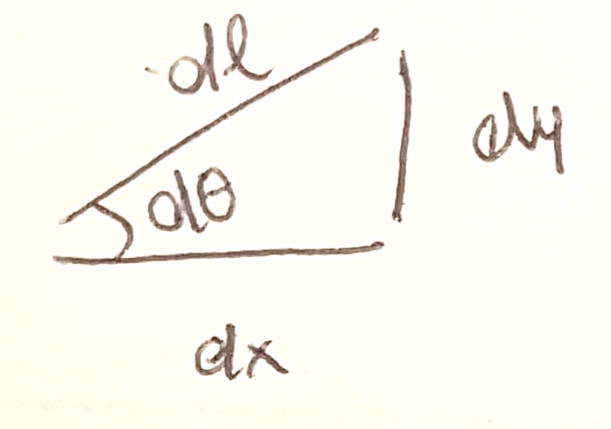
Odométrie
Récupérer & traduire les infos des encodeurs
2 coefficients de transformation tics en distance & angle
Méthodes expérimentale, données constructeur à vérifier
tic G : dl
tic D : dθ
Δt :
dl
dθ
dx = dl cos(dθ)
dy = dl sin(dθ)
Convertir en coordonnées cartésiennes
Stockage de l’information
Point d’ancrage : origine (x0, y0, θ0)
x += dx
y += dy
θ += dθ (orientation)
(position)
Axe x : largeur
Axe y : longueur
θ = 0 si // axe x (vers x > 0)
0

Slide 2
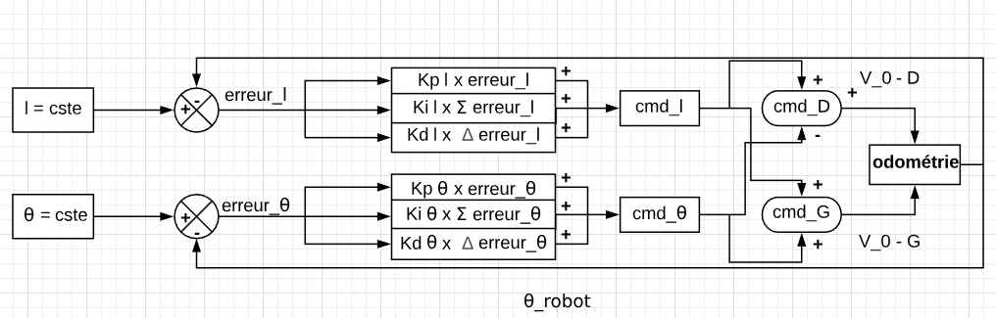

Régulation PID
$$l_{robot}= \sqrt{{(x}_{R}\left(t\right)−x_{C})²+(y_{R}\left(t\right)−y_{R})²}$$

